Slide 1

Коло. Радіус кола.
Задачі геометричного змісту.
Математика
3 клас
Розділ 4. Нумерація трицифрових чисел.
Урок 73

Slide 2
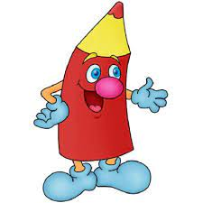



Очікування від уроку
Буде цікаво!
Все буде легко!
Відчую почуття успіху!
Отримаю гарні емоції

Slide 3
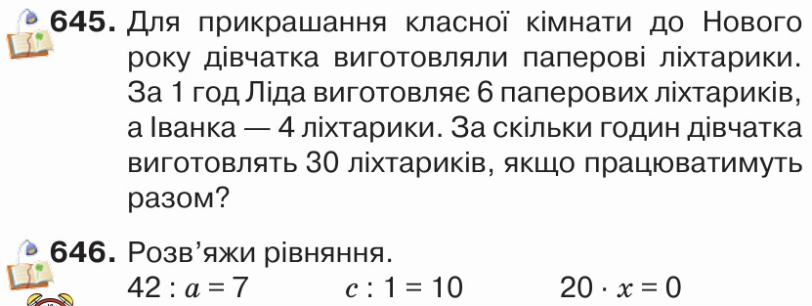

Перевірка домашнього завдання
Підручник
Ст.116

Slide 4
План уроку
Розв’язу-вання буквених виразів
Креслення кола за допомогою циркуля
Розв’язу-вання рівнянь
Ознайом-лення з радіусом, циркулем

Slide 5


Усна лічба. Виконайте арифметичні дії.
+
-
+
=
20
5
5 ∙ 5
2 ∙ 5
45 ∙ 0
30
25
20
10
0

Slide 6
Усна лічба. Виконайте арифметичні дії.
26
90
-
=
26
18
27 : 3 ∙ 8
8 ∙ 8
45 ∙ 0
+
+
9
72
64
0

Slide 7









Каліграфічна хвилинка
Запишіть каліграфічно всі розв′язки нерівності х ˂ 11

Slide 8


Назвіть числа
від числа вісімсот дев’яносто п’ять до числа дев’ятсот сім.
Запишіть цифрами числа, які є розв’язком нерівності 897 < а < 903
Підручник
Ст.116
№647

Slide 9
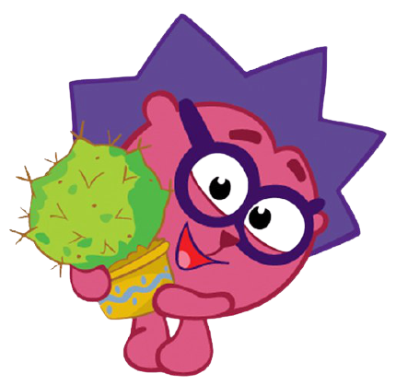
Перевірте розв’язання рівнянь
c : 6 = 8
c = 8 ∙ 6
c = 48
67 – k = 30
k = 67 + 30
k = 97
9 ∙ x = 72
x = 72 : 9
x = 8
37
Підручник
Ст.116
№648

Slide 10

Знайдіть значення виразу
с ∙ (с : 2), якщо с = 4, с = 8, с = 2, с = 10.
·
:
)
(
·
:
)
(
·
(
:
)
·
(
:
)
Підручник
Ст.116
№649

Slide 11

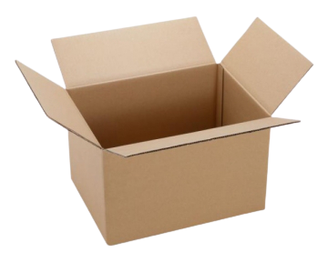
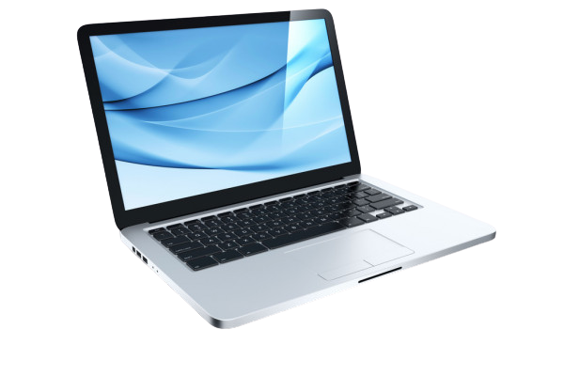
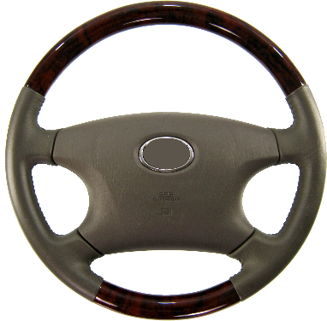

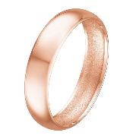

Назвіть предмети, які мають форму кола.
Підручник
Ст.116
№650

Slide 12
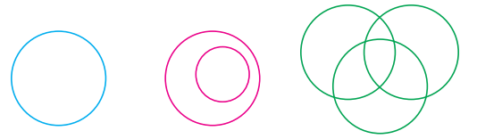
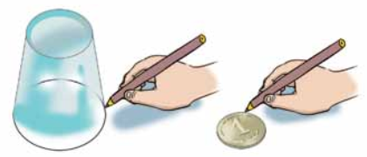
Скільки кіл зображено на кожному малюнку?
За допомогою яких предметів малюють коло?
Які ще предмети можна використати для цього?
Підручник
Ст.116
№651-652

Slide 13
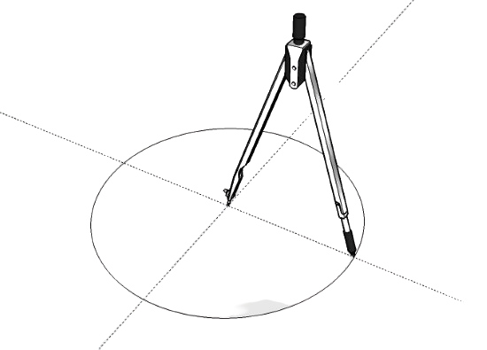
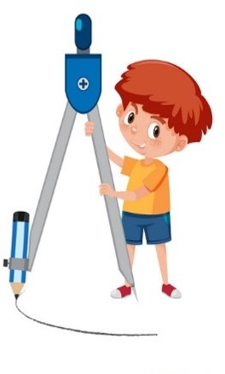
Розгляньте малюнок і прочитайте пояснення
Щоб накреслити коло, використовують спеціальний інструмент — циркуль.
Він складається із двох ніжок, з яких одна — нерухома, а інша — рухома.
Нерухому ніжку (з голкою) ставлять у точку, яку називають центром кола
Рухому ніжку рухають, і її кінець креслить коло. Коло креслять у напрямку руху годинникової стрілки.
Підручник
Ст.117
№653

Slide 14
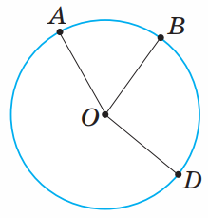
Накресліть коло
Зафіксуйте відстань завдовжки 2 см між ніжками циркуля. Позначте у зошиті центр кола буквою О. Накресли коло.
Поставте на колі три довільні точки й позначте їх буквами A, B, D. За допомогою лінійки з’єднайте ці точки із центром кола. Виміряйте і запишіть довжину кожного відрізка.
Який висновок можна зробити?
ОА = 2 см, ОВ = 2 см, ОD = 2 cм.
Підручник
Ст.117
№654

Slide 15
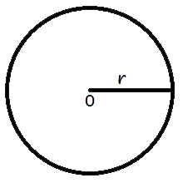
Запам’ятай!
Відрізок, який з’єднує будь-яку точку кола із його центром, називають радіусом кола.
Радіусом називають і довжину цього відрізка.
Підручник
Ст.117-118
№654

Slide 16
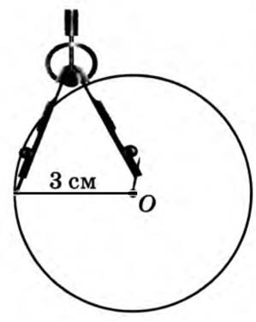
Накресли коло з радіусом 3 см.
Підручник
Ст.118
№655

Slide 17
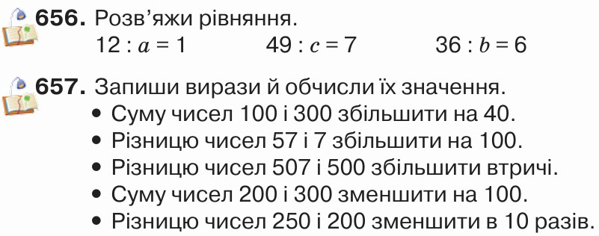

Домашнє завдання
Підручник
Ст.118

Slide 18



Рефлексія. Вправа «Мікрофон»
Що таке радіус?
Як називається інструмент для креслення кола?
Яке завдання на уроці було найважчим?

Slide 19
Рефлексія «Мій олівець»
Було цікаво!
Все було легко!
Маю почуття успіху!
Готовий до нових знань

